Slide 1
Framework Codeigniter phần 3

Slide 2
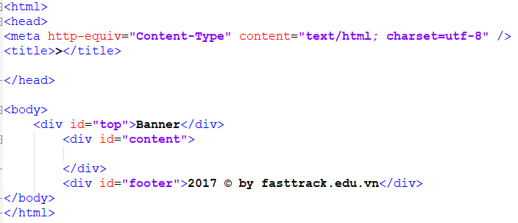
Kỹ thuật master layout trong codeigniter
Thực hành master layout -xây dựng layout admin:
Vào folder application/views tạo ra 2 folder là admin & home trong mỗi folder sẽ có một file tên là main.php, đó là file master đấy các bạn, kèm theo đó tôi sè tạo thêm 2 file index_view.php cho từng folder, đây sẽ là 2 file hiển thị view trong action admin & home.

Slide 3
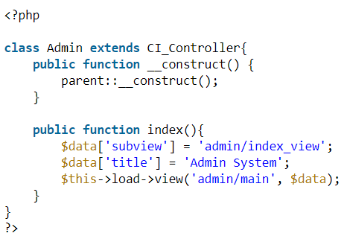
Kỹ thuật master layout trong codeigniter
Vào admin controller tạo các action như sau
Vào views/index_view.php tạo nội dung sau

Slide 4
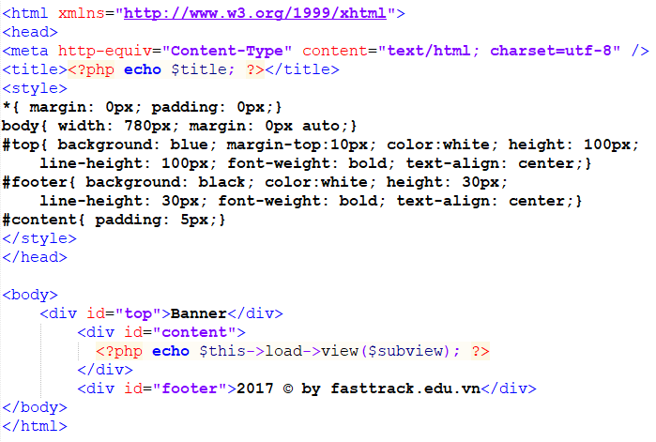
Kỹ thuật master layout trong codeigniter
Vào main.php viết nội dung như sau

Slide 5
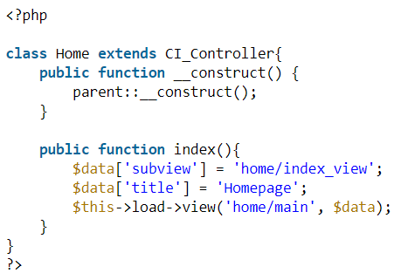
Kỹ thuật master layout trong codeigniter
Thực hành master layout - xây dựng layout home:
Tạo home controller

Slide 6
Kỹ thuật master layout trong codeigniter

Slide 7

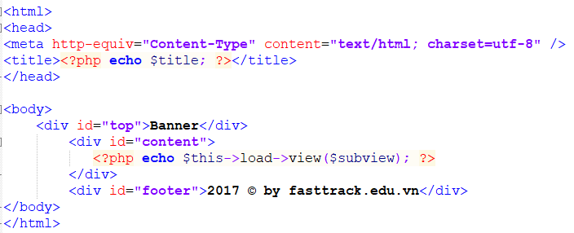
Kỹ thuật master layout trong codeigniter
Vào views/home/index_view.php tạo nội dung sau:
Vào views/home/main.php tạo nội dung sau:

Slide 8
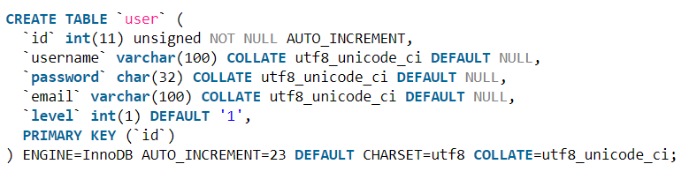
Xây dựng crud add - update - edit user
CRUD là khái niệm viết tắt của “ Create, Read, Update , Delete” .
Bước 1 , xây dựng database cho crud user:

Slide 9
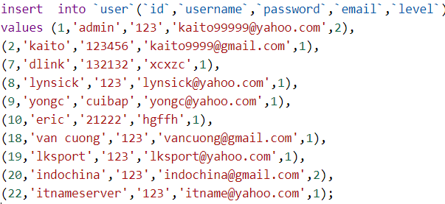
Xây dựng crud add - update - edit user
Thêm dữ liệu vào table user

Slide 10
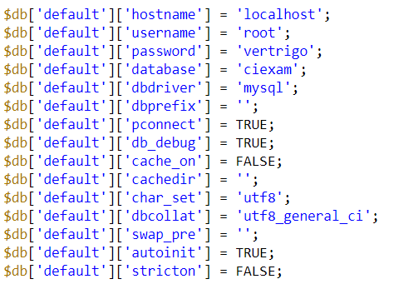
Xây dựng crud add - update - edit user
Vào folder application/config/database.php

Slide 11
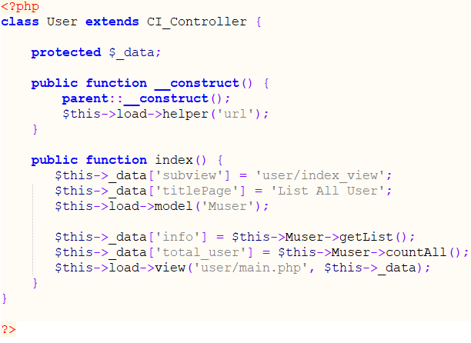
Xây dựng crud add - update - edit user
Vào folder application/config/autoload.php
Cấu hình master layout:
Vào folder application/views/user/User.php

Slide 12
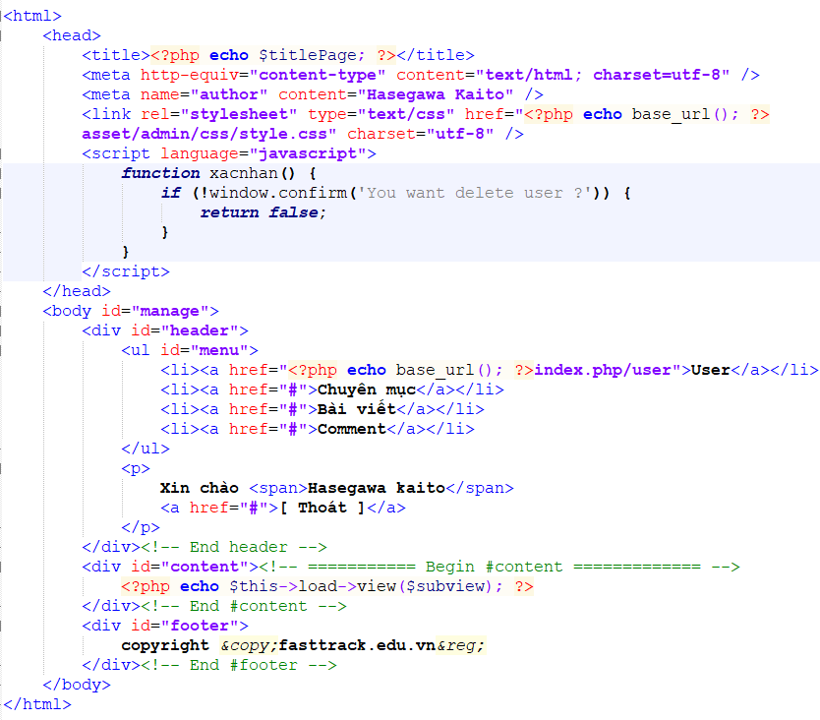
Xây dựng crud add - update - edit user
Vào views/user/main.php

Slide 13
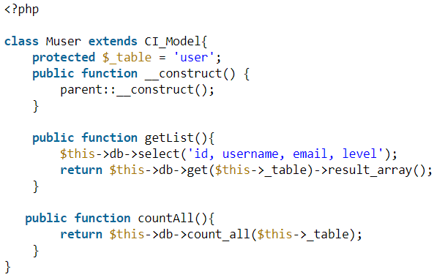
Xây dựng crud add - update - edit user
Tạo model user với các hàm như sau:

Slide 14
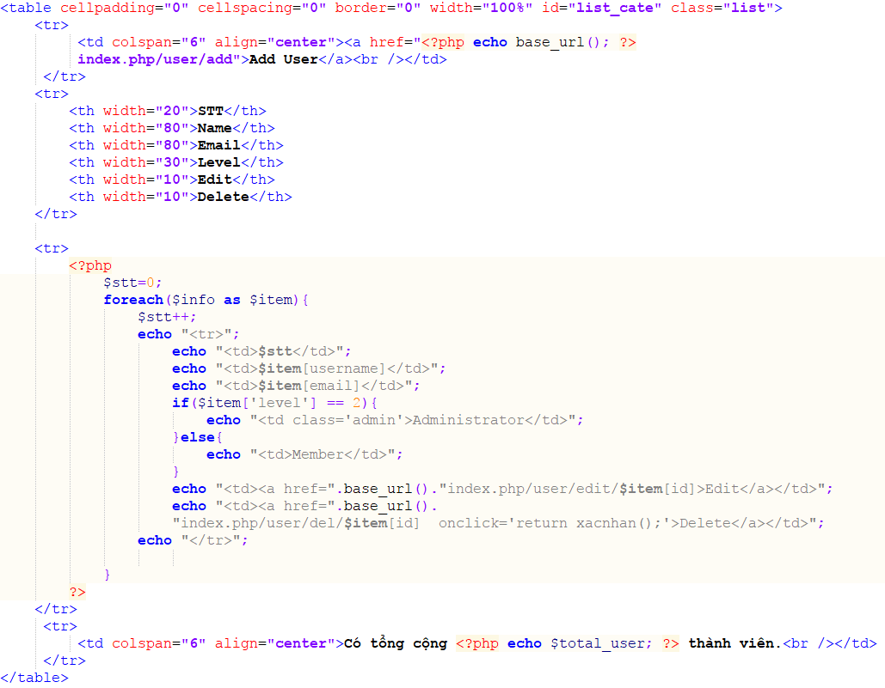
Xây dựng crud add - update - edit user
Vào views/user/index.php tạo danh sách các user:

Slide 15
Xây dựng crud add - update - edit user
Tạo model user với các hàm như sau:

Slide 16
Assignment
Tiếp tục hoàn thiện các chức năng còn lại:
Câu 1 (25đ) : Viết chức năng create user
Câu 2 (25đ) : Viết chức năng edit user
Câu 3 (25đ) : Viết chức năng delete user
Câu 4 (25đ) : Thêm 1 input text search và tạo chức năng tìm kiếm user

